Slide 1

拓展模块9
火焰传感器

Slide 2
复习内容
复习上节课学习的ADDA模块，利用面包板接线，AIN0接入光敏电阻，AIN1接入热敏电阻，用串口观察其电压变化。
光敏电阻
光敏电阻器是利用半导体的光电导效应制成的一种电阻值随入射光的强弱而改变的电阻器，又称为光电导探测器；入射光强，电阻减小，入射光弱，电阻增大。还有另一种入射光弱，电阻减小，入射光强，电阻增大。
热敏电阻
热敏电阻器是敏感元件的一类，按照温度系数不同分为正温度系数热敏电阻器（PTC）和负温度系数热敏电阻器（NTC）。热敏电阻器的典型特点是对温度敏感，不同的温度下表现出不同的电阻值。正温度系数热敏电阻器（PTC）在温度越高时电阻值越大，负温度系数热敏电阻器（NTC）在温度越高时电阻值越低，它们同属于半导体器件。

Slide 3
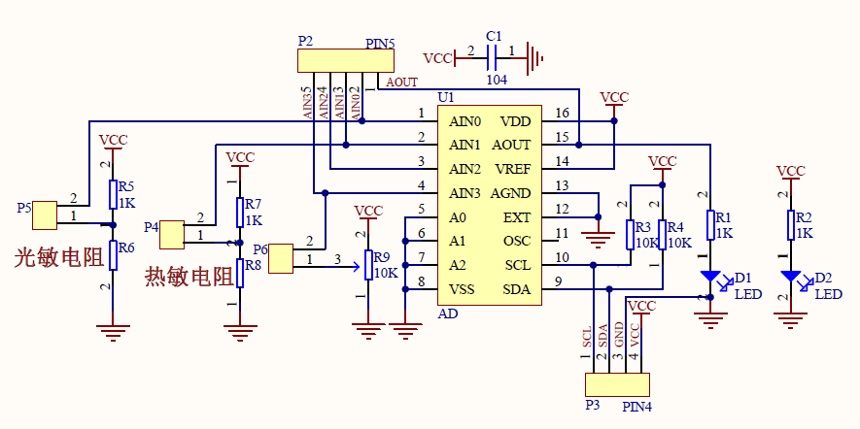
模块原理图

Slide 4
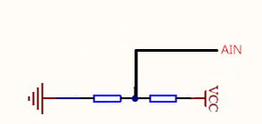
光热敏电阻拓展接线原理

Slide 5
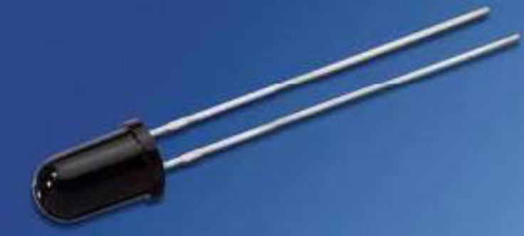
火焰传感器介绍
火焰传感器（即红外接收二极管）对火焰特别灵敏。实物如下图。火焰传感器利用红外线对火焰非常敏感的特点，使用特制的红外线接收管来检测火焰，然后把火焰的亮度转化为高低变化的电平信号，输入到中央处理器，中央处理器根据信号的变化做出相应的程序处理。一般可以用来探测火源或其它一些波长在700纳米～1000纳米范围内的热源，在有探测到此频段波长，阻止变大，不导通。其他常态下，导通。

